Slide 1

PROJET DE GÉOMATIQUE TSI 2015/2016
MEGAFI :
Modèle d'écoulement d'une goutte d'eau dans les Alpes franco-italiennes
3 décembre 2015
Alban KRAUS
Imane BIH
Clémentine CHASLES
Encadré par :
Emmanuel Bardière

Slide 2
Plan
Présentation du projet
Objectifs
Contraintes
Données
Aspects techniques
Algorithme
Organisation du code
Environnement de travail
Gestion de projet
Méthode agile
Sprints
Bilan

Slide 3
Présentation du projet

Slide 4

Les Objectifs

Slide 5




Les Contraintes

Slide 6
Les Données d’entrées
X Y Z
900000.00 1944975.00 1073.00
900025.00 1944975.00 1073.50
900050.00 1944975.00 1074.00
900075.00 1944975.00 1074.60
900100.00 1944975.00 1075.80
900125.00 1944975.00 1077.70
. . .
. . .
. . .
6

Slide 7
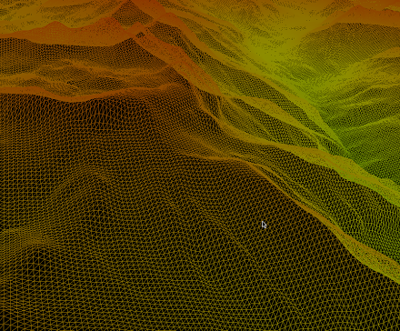
Les Données de sortie
Notes:
Le sujet du projet sera exposé dans une première partie, qui présentera aussi les contraintes de réalisation imposées, ainsi que les données fournies en entrée et celles produites en sortie.
La programmation de l’outil permettant de calculer ce modèle sera synthétisée et commentée en anglais dans une seconde partie, puisqu’elle porte directement sur le code (et qu’il est de bon ton de commenter son code en anglais pour respecter les bonnes pratiques de développement !).
Enfin, dans une troisième et dernière partie sera expliquée la façon dont a été géré le projet, c’est-à-dire en appliquant au mieux la méthode Agile Scrum.

Slide 8
Aspects techniques

Slide 9
Algorithme
Plus grande pente
6 voisins
Dépend de l’affichage

Slide 10
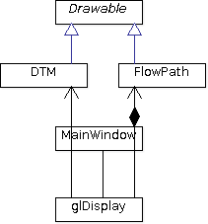
Organisation du code
Ordre d’affichage
Modèle de donnée
Calculs
Interface graphique
Pointeurs vers donnée
Zone d’affichage

Slide 11
Environnement de travail
Mémoire vive 2 Go
Carte graphique 256 Mo (2004)
Debian GNU/Linux 7 “wheezy” + Gnome 3
Qt Creator
Git — https://github.com/clemousse/megafi

Slide 12
Gestion de projet

Slide 13
Méthode agile
méthode SCRUM appliquée à la suite du cours d'Adrien Chassard.
lancement du projet :
Listage des fonctionnalités : features + user-stories
Attribution du nombre de points (suite de Fibonacci)
Attribution d'un ordre prioritaire
Définition de 3 sprints sur 20 jours

Slide 14
Sprints
déroulement :
Daily stand-up
Sprint review
Backlog en évolution constante
Système de versioning Git => mise à jour instantanée si changements majeurs dans le code
détails des sprints :
Sprint 1 :
Préparer le terrain « informatiquement » parlant
Dessiner la fenêtre principale => cadre
Premières connexions : fermeture fenêtre, ouverture fichier
Lecture du fichier de coordonnées du MNT
Documentation OpenGL et Qt

Slide 15
Sprints
Sprint 2 :
Affichage du MNT avec libQGLviewer
Codage de l’algorithme du chemin d'écoulement
Paramétrage du point de départ du parcours par la récupération des coordonnées sous un clic-souris
Sprint 3 :
Débugs !
Optimisation affichage du MNT et du chemin => couleur, primitive, historiques des chemins créés
Amélioration de l'interface => barre de progression, log avec messages d'avancement, infos-bulle...
Fonctions d'export image du chemin et des coordonnées des chemins en fichier texte

Slide 16
Bilan
MEGAFI = outil simple mais fonctionnel
gestion de projet SCRUM régulière et appliquée
réel fonctionnement d'équipe où chacun a sa place
beaucoup de fonctionnalités non réalisées
manque de réflexion par rapport au but de l'outil
pas d'utilisation d'outils d'aide au développement

